Slide 1

Bibliografía

Slide 2

La bibliografía es el último punto en el proceso de elaboración del proyecto de investigación. La bibliografía consiste en colocar todos los documentos (libros, capítulos de libro, artículos de revistas especializadas, actas, archivos, entrevistas, páginas de internet, entre otros) de forma ordenada y con base en una guía particular.

Slide 3

La metodología Harvard de la que se deriva la de la (APA) tiene dos formas de citación, es decir, de referenciar la información dentro del texto:

Slide 4

^{Citas textuales:}
Es cuando se reproduce íntegramente lo que dice un autor, para sustentar o fortalecer los argumentos del investigador.
Cuando la cita textual excede 5 líneas, la cita se coloca con una sangría de cinco espacios (a partir del margen izquierdo) y con una letra de menor tamaño.

Slide 5


Cita indirecta
También se le conoce como parafraseada, es decir, no se reproduce íntegramente la información tal como lo apunta el autor original, sino que el investigador interpreta dicha información.

Slide 6

Para colocar adecuadamente la bibliografía en el estilo Harvard debe considerarse el tipo de documento que se está revisando:
Libros: es importante diferenciar si es autor, coordinador, compilador o editor.

Slide 7

Como autor
Como autor:
Apellido(s), INICIAL DEL AUTOR(s). ( Año de publicación), Título del libro, lugar de edición: editorial.

Slide 8

Como coordinador, editor o compilador:
Como coordinador, editor o compilador:
Apellido (s), INICIAL DEL AUTOR(s). (coord./ed./comp.) (Año de publicación), Título del libro, lugar de edición: editorial. Si es un libro consultado en internet se agregará: disponible en <URL> [fecha de consulta]

Slide 9

Capítulo de libro:
Apellido(s), INICIAL DE AUTOR(S), (Año de publicación), Título del capítulo en INICIAL DE NOMBRE(S) Apellido(s) (coord./ed./comp.), Título del libro, Lugar de edición: editorial, páginas del capítulo.

Slide 10

Revistas:
Apellido(s), INICIAL DEL AUTOR(S) (Año de publicación), “Título del artículo” Título de la revista, Vol. (Número de la revista), mes o estación del año, páginas del artículo
Si es un artículo consultado en internet se agregará: disponible en <URL> [fecha de consulta]

Slide 11

Artículos de periódico:
Apellido(s), INICIAL DEL AUTOR(S) (Año de publicación), Título del artículo. Nombre del periódico, fecha y páginas.
Si es consultado en internet se agrega: Disponible en: <URL> [Fecha de consulta].

Slide 12

Página Web:
Título de la página Web. (Año) [Internet] Lugar de publica- ción, editorial (si lo conoces) [Internet] Disponible en: <URL> [Fecha de consulta].

Slide 13
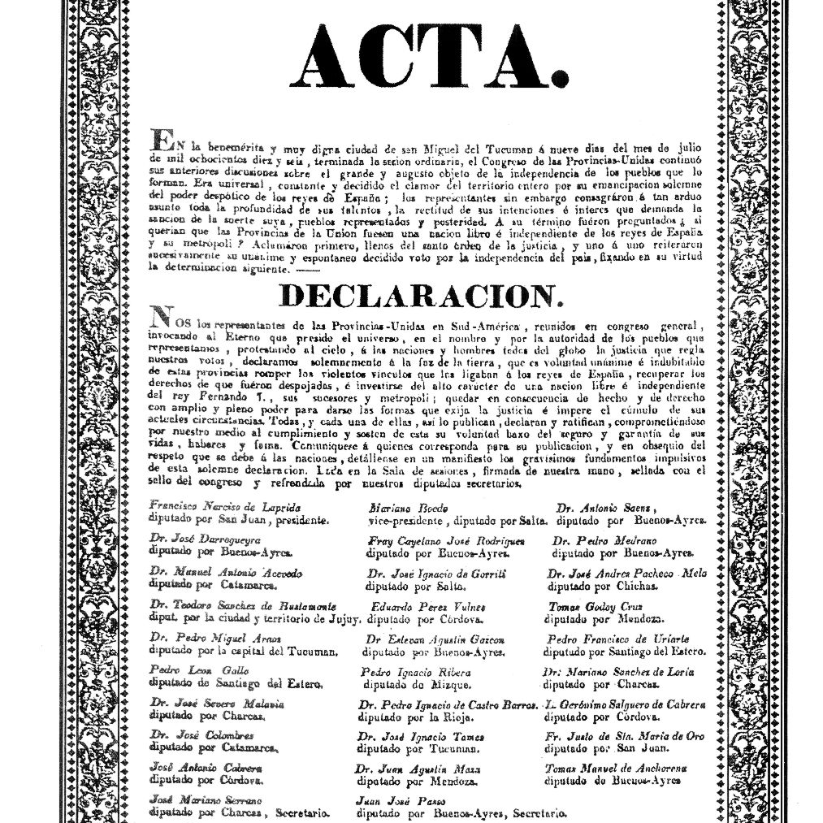
Actas de congresos
Apellido(s), INICIAL(S) DEL AUTOR(s) de la ponencia. (Año de publicación) Título de la ponencia. EN: Nombre y Apellidos de autor o editor o coordinador de las actas. Título del con- greso, fecha de celebración del congreso, lugar de celebración del congreso. Lugar de publicación de las actas: Editorial, página(s) de la ponencia en las actas.

Slide 14

Entrevistas
Apellido(s), INICIAL(ES) DEL ENTREVISTADO(S). (Año) Entrevista con el autor en la fecha realizada. Ciudad donde se celebró la entrevista [Grabación en posesión del autor].

Slide 15

Si existen dos o más publicaciones del (los) mismo(s) autor(es) con la misma fecha de publicación, se colocan letras minúsculas des- pués de la fecha tanto en el texto donde se colocó la cita como en la bibliografía del trabajo. Además, para evitar repetir el apellido o los apellidos de los autores, se coloca una línea larga en las siguientes referencias.

